Slide 1

Inclusi
Farma

Slide 2



INCLUSIFARMA
Introdução
As UBS’s disponibilizam acesso a remédios para tratar os principais problemas de saúde da população e contam com um site para que a disponibilidade destes remédios seja consultada pelos usuários.
Porém, além de ser mal divulgado, este site conta com pequenos problemas que dificultam a utilização dos usuários.
Notes:
Introducao - colocar os topicos

Slide 3
INCLUSIFARMA
Problemas Localizados
Falta de filtro e dificuldade na pesquisa
Falta de informação de medicamentos disponíveis
Ausência de Acessibilidade
Ausência de filtros e recursos de pesquisa eficazes. Isso dificulta a localização específica de medicamentos.
O site não fornece informações claras sobre a disponibilidade de medicamentos nos postos de saúde. Isso cria incerteza e frustração para os usuários.
No site em questão, não foram implementadas medidas de acessibilidade para atender às necessidades do público mais velho.
Notes:
solucoes propostas

Slide 4
INCLUSIFARMA
Soluções Propostas
O público mais velho enfrenta dificuldades devido à complexidade e à falta de informações claras sobre o uso do site/app, com isso foram pensadas e desenvolvidas formas de melhoria.
Interface Intuitiva
Leitor de Código de Barras
Farmácias parceiras
Interfaces mais amigáveis proporcionam melhor experiência aos usuários, permitindo que eles pesquisem e encontrem os medicamentos necessários com facilidade.
Facilita o acesso aos medicamentos para o usuário através da leitura do código de barras, permitindo que os clientes escaneiem os medicamentos para verificar sua disponibilidade de forma rápida e eficaz
Sistema de busca de farmácias populares e unidades básicas de saúde, oferecendo aos usuários opções claras e acessíveis para obter medicamentos.
Notes:
solucoes propostas

Slide 5

Requisitos Funcionais
INCLUSIFARMA
O sistema deve identificar e listar as Unidades Básicas de Saúde (UBS) e farmácias populares onde o remédio buscado está disponível.
O sistema deve permitir a busca pelo remédio desejado utilizando o código de barras.
O sistema deve integrar a funcionalidade de leitura do código de barras através da câmera do celular.
Patient-Centered Care
O sistema deve trazer ao usuário as opções originais e genéricas do remédio pesquisado.
O sistema deve mostrar apenas o remédio pesquisado com a gramatura especificada pelo usuário.
O sistema deve disponibilizar o link da farmácia onde o remédio se encontra, para que o usuário possa realizar a compra on-line.
O sistema deve realizar a busca através da localização do usuário para indicar os postos de saúde mais próximos.

Slide 6


INCLUSIFARMA
Requisitos não funcionais
Requisitos inversos
O sistema deve ter uma interface intuitiva e de fácil usabilidade.
O sistema não deve mostrar produtos com nomes similares ao pesquisado para evitar confusão por parte do usuário.
O sistema não realiza compras diretamente, apenas disponibiliza os links para as farmácias onde o usuário pode adquirir o medicamento.
O sistema deve ser compatível com dispositivos móveis.

Slide 7
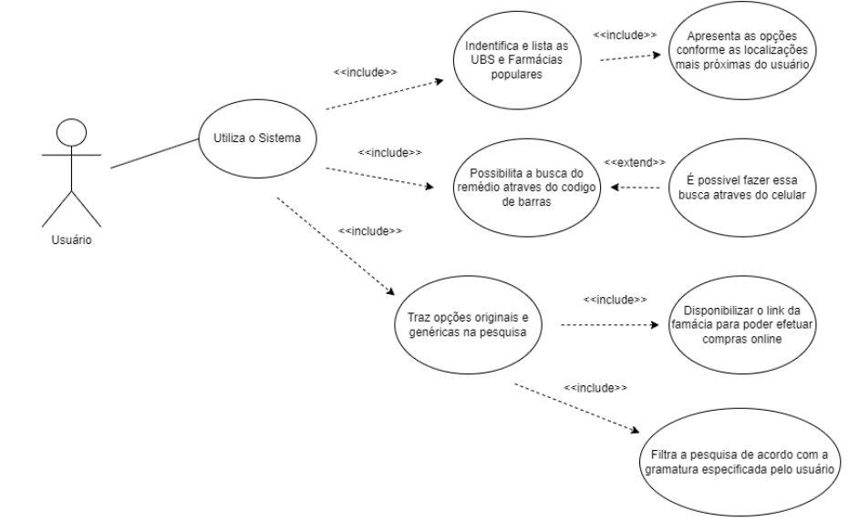
INCLUSIFARMA
UML
Casos Funcionais
O sistema oferece diversas funcionalidades, destacando sua disponibilidade para usuários em qualquer região, independentemente das palavras usadas ou da forma de acesso, facilitando especialmente a navegação em dispositivos móveis. O diagrama mostra como essas funcionalidades se relacionam e interagem como um todo.

Slide 8
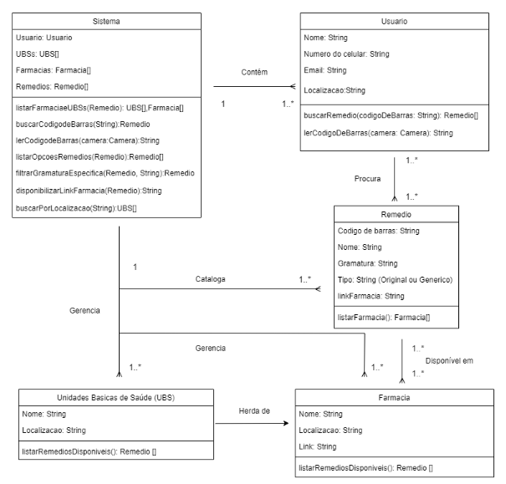
INCLUSIFARMA
Diagrama de Classe

Slide 9
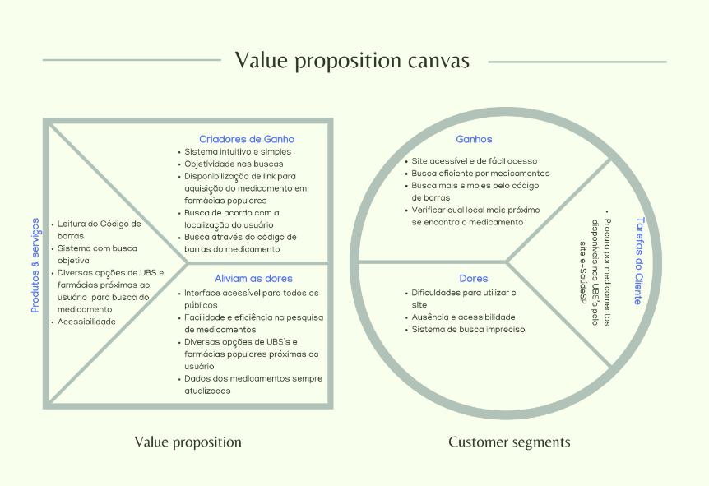
INCLUSIFARMA
Propostas de valores

Slide 10
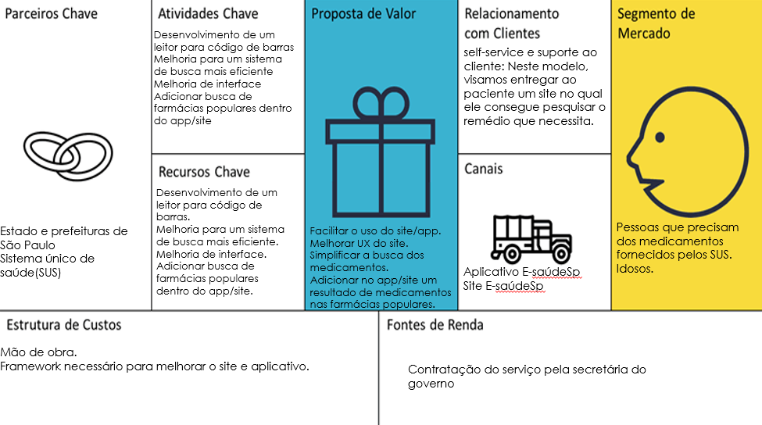
INCLUSIFARMA
Modelo de Negócios

Slide 11

Muito Obrigado!

